Slide 1
Modelagem estatística aplicada na prevenção ao churn
Lucas Franz Monteiro
Ana Julia Righetto

Slide 2
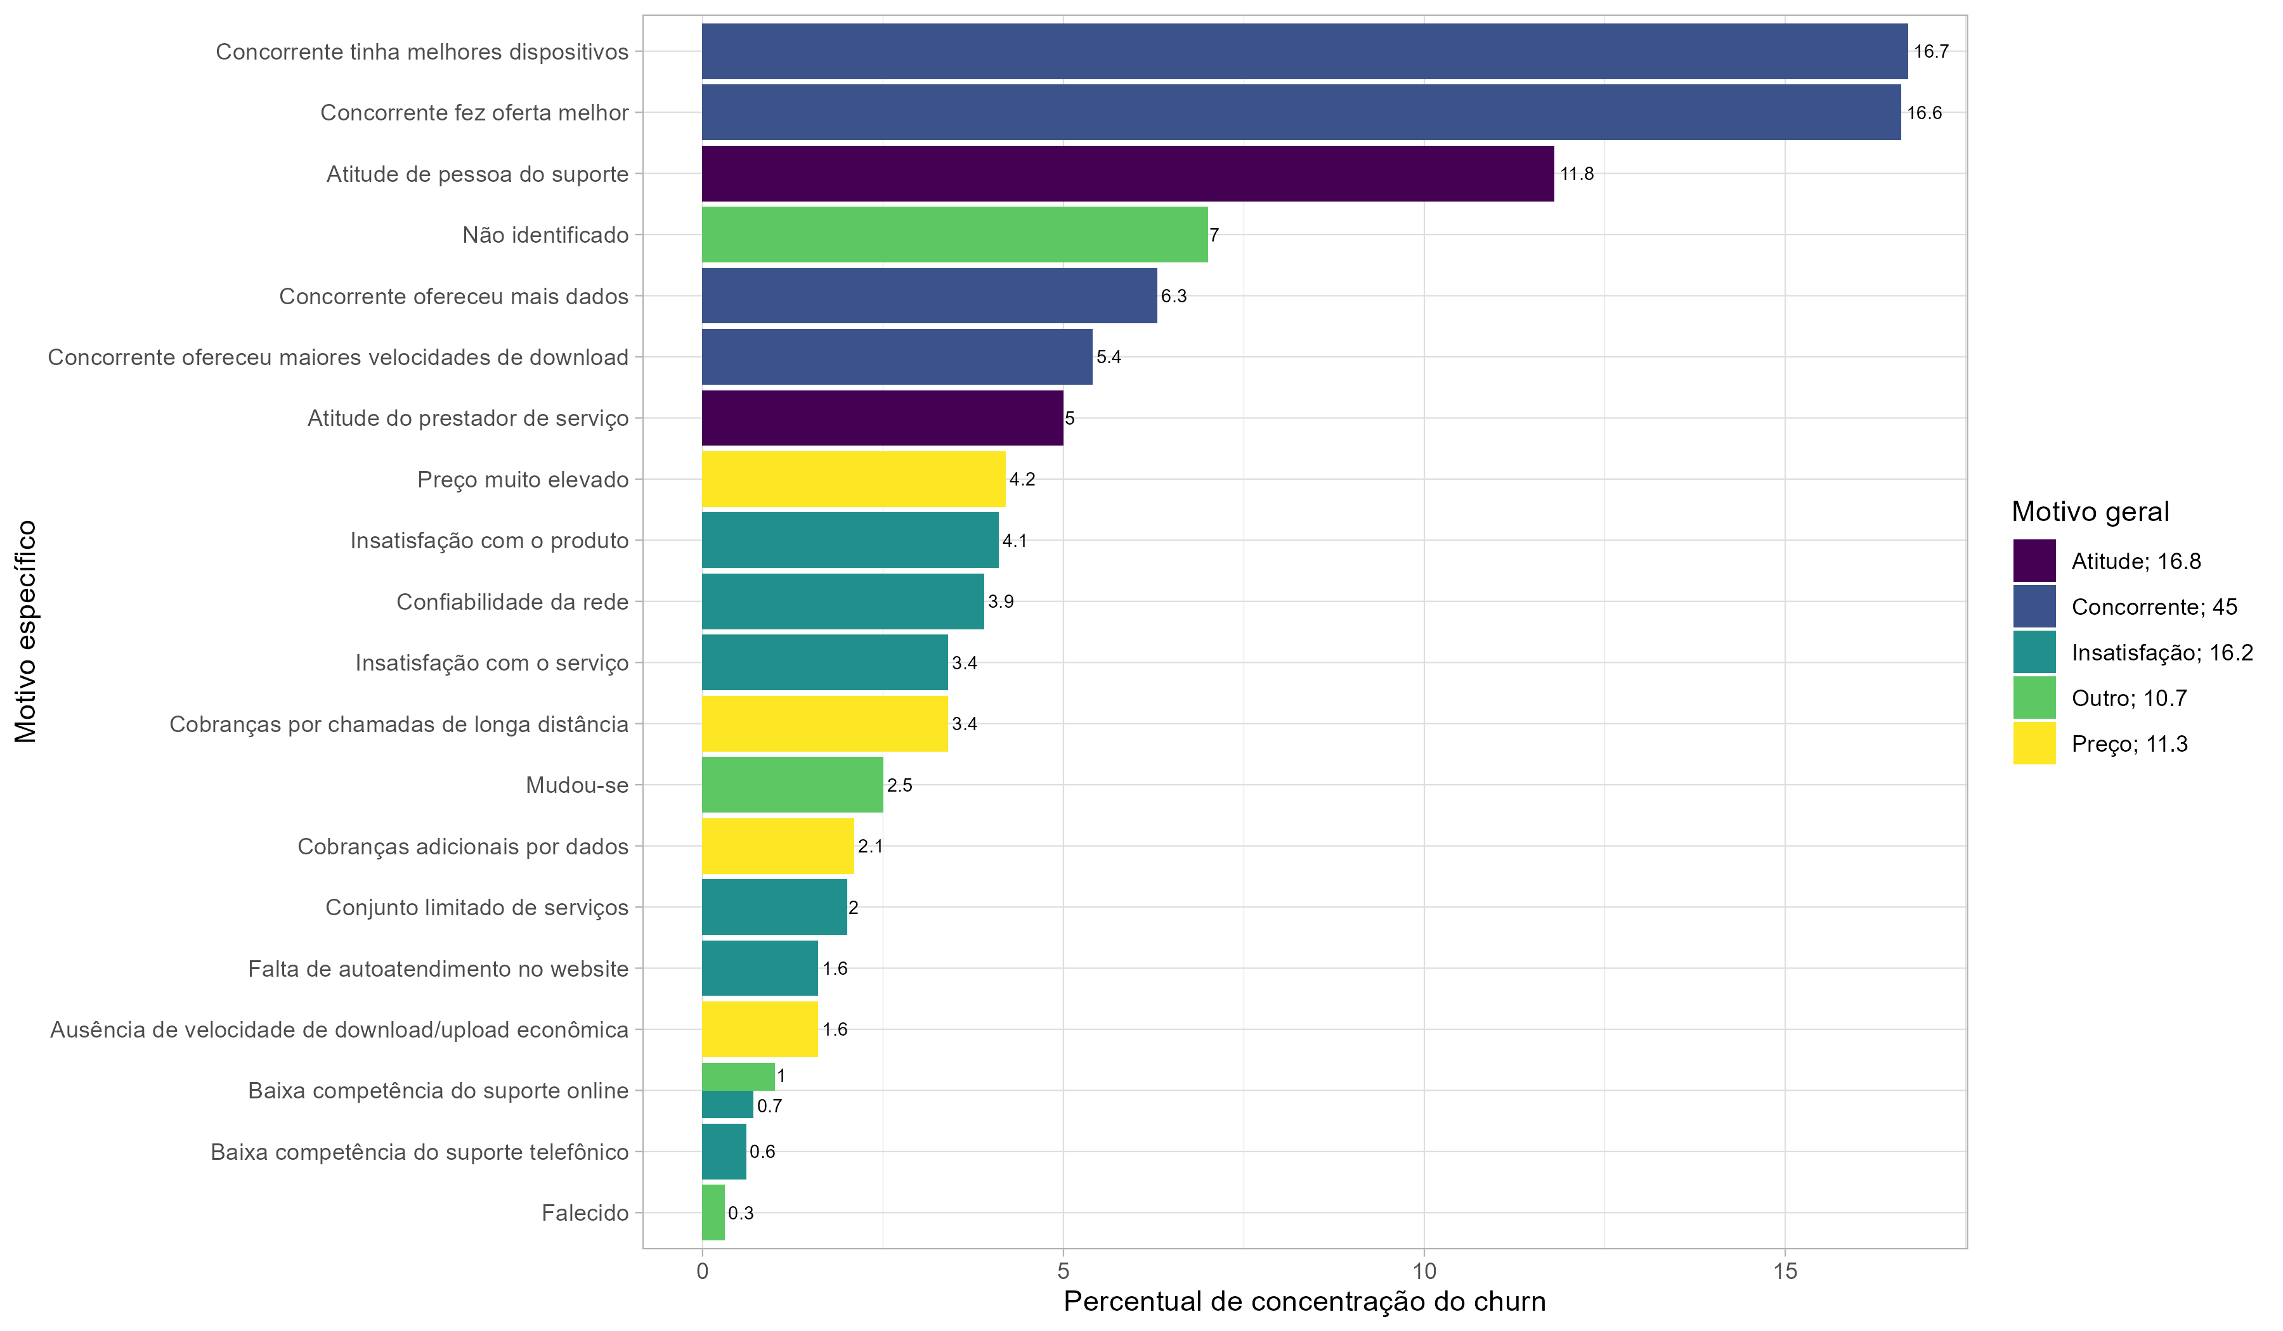
Distribuição dos motivos de churn

Slide 3
Percentual de chun, por índice de satisfação do cliente

Slide 4
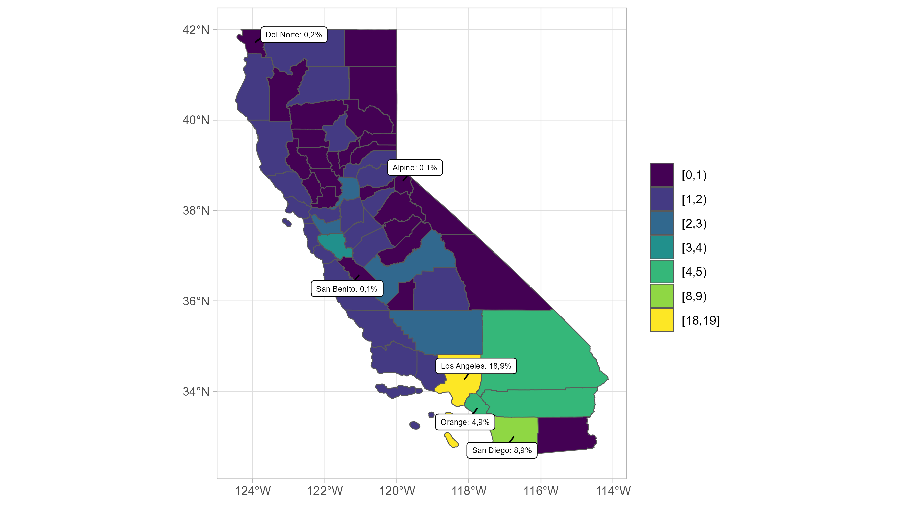
Distribuição de clientes, por condado, com destaque para os condados com maiores e menores representatividades

Slide 5
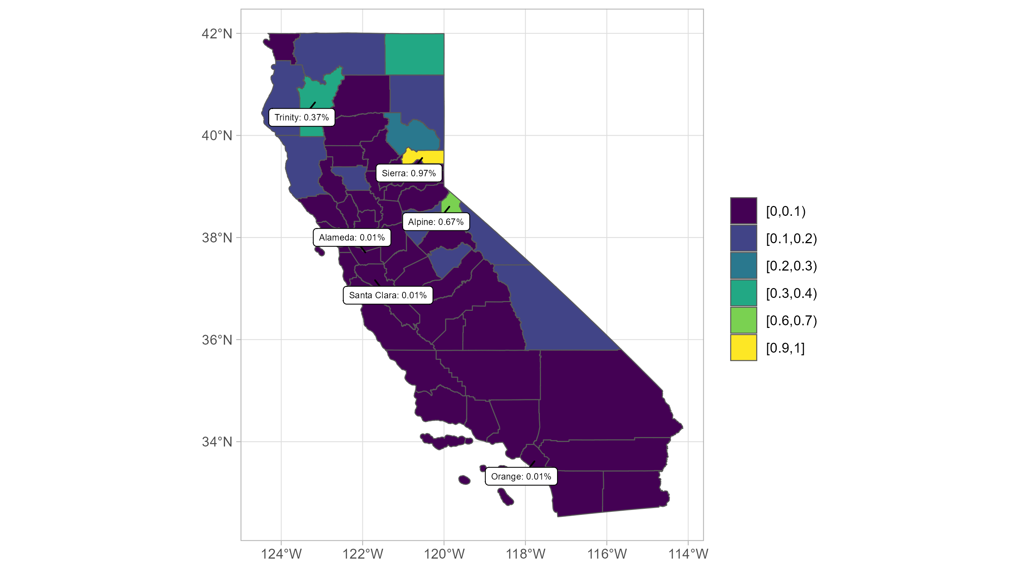
Proporção de habitantes, por condado, que foram ou são clientes da companhia, com destaque para os condados com maiores e menores representatividades

Slide 6
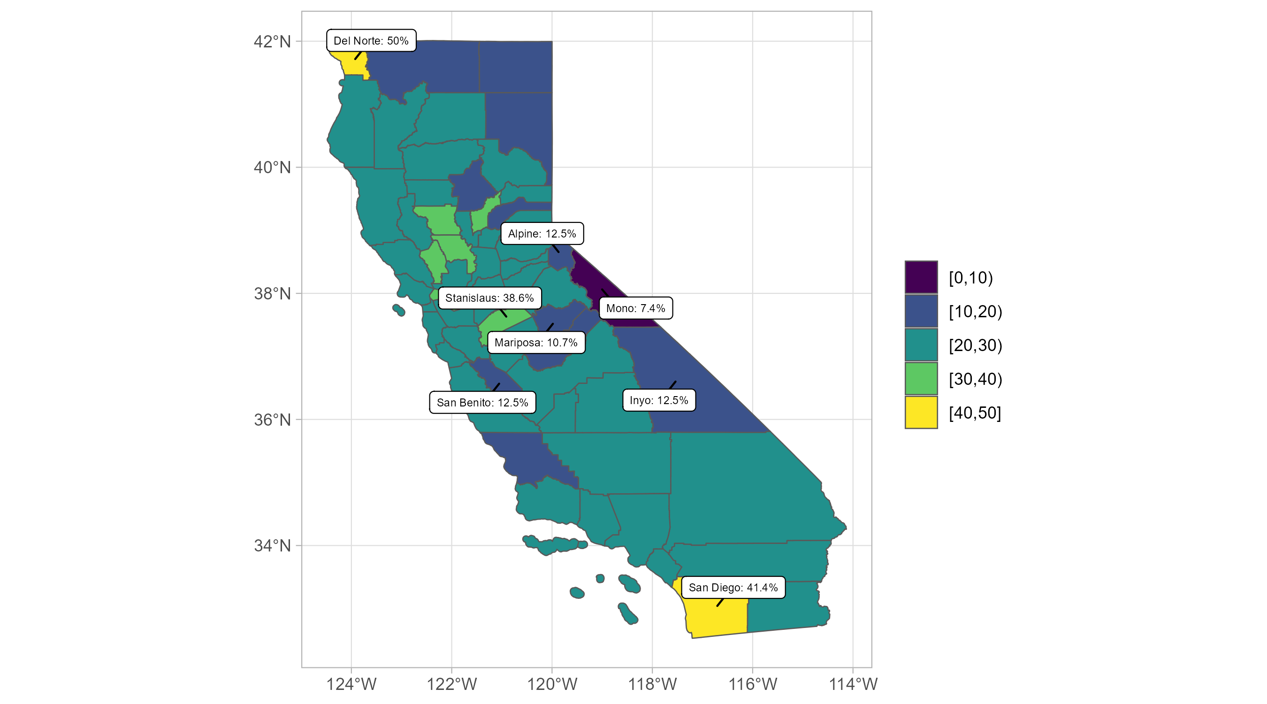
Índice de churn por condado

Slide 7
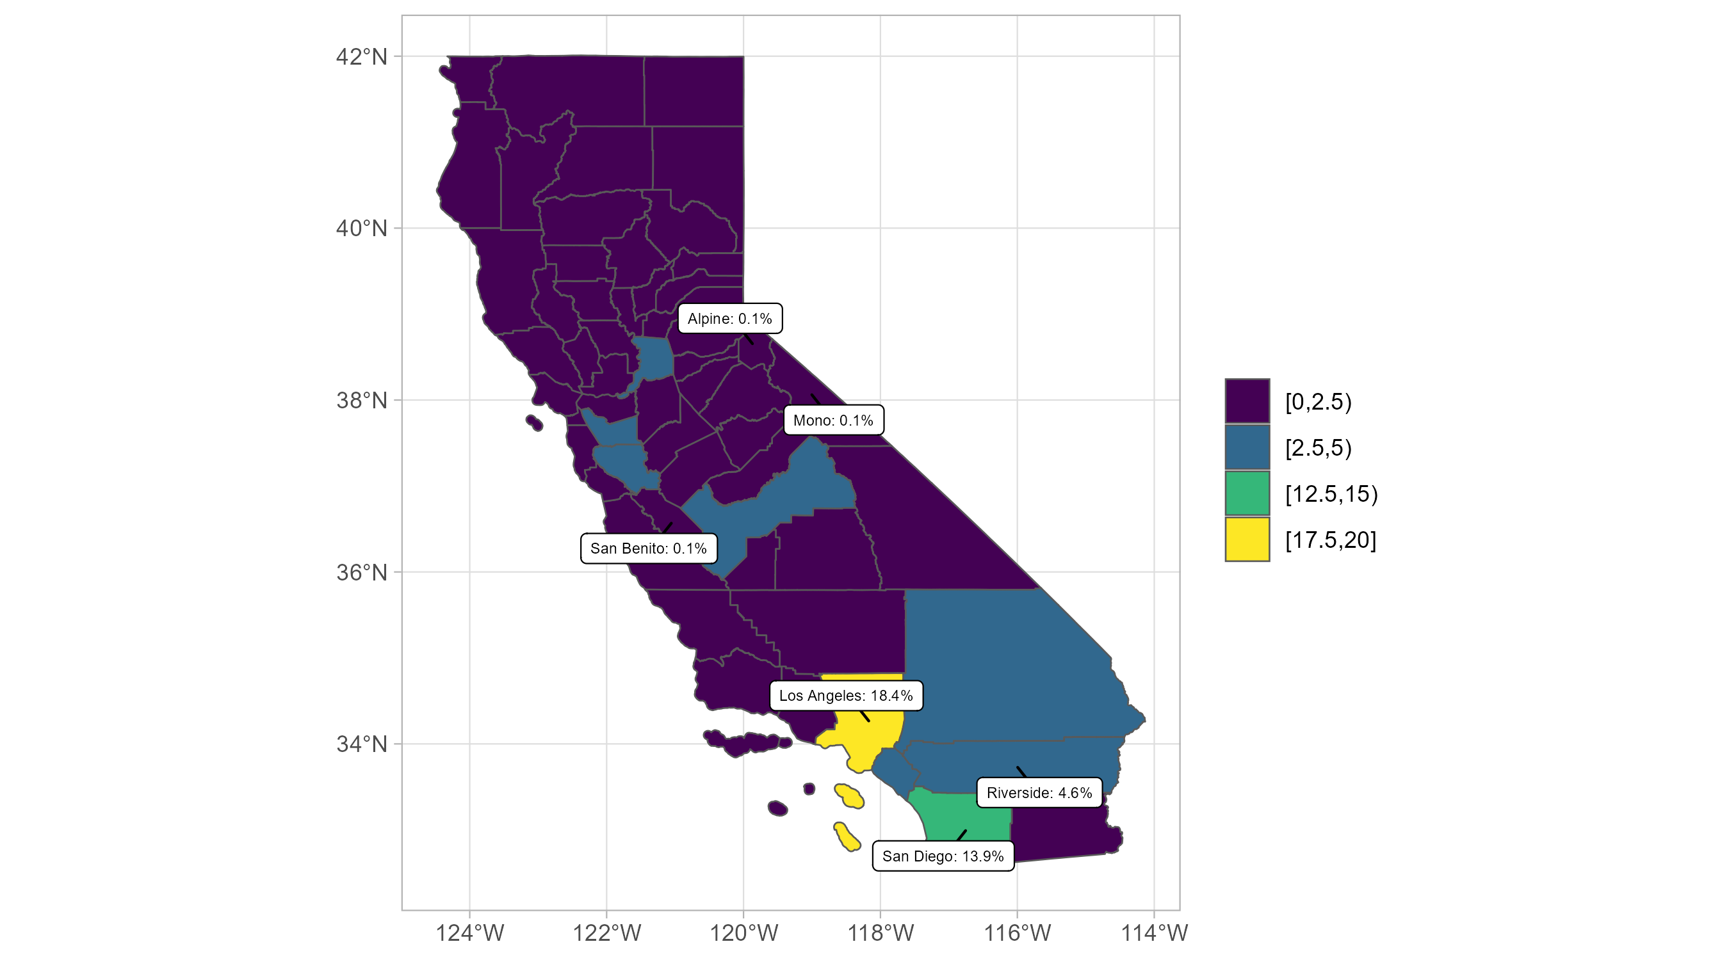
Distribuição do churn, por condado

Slide 8
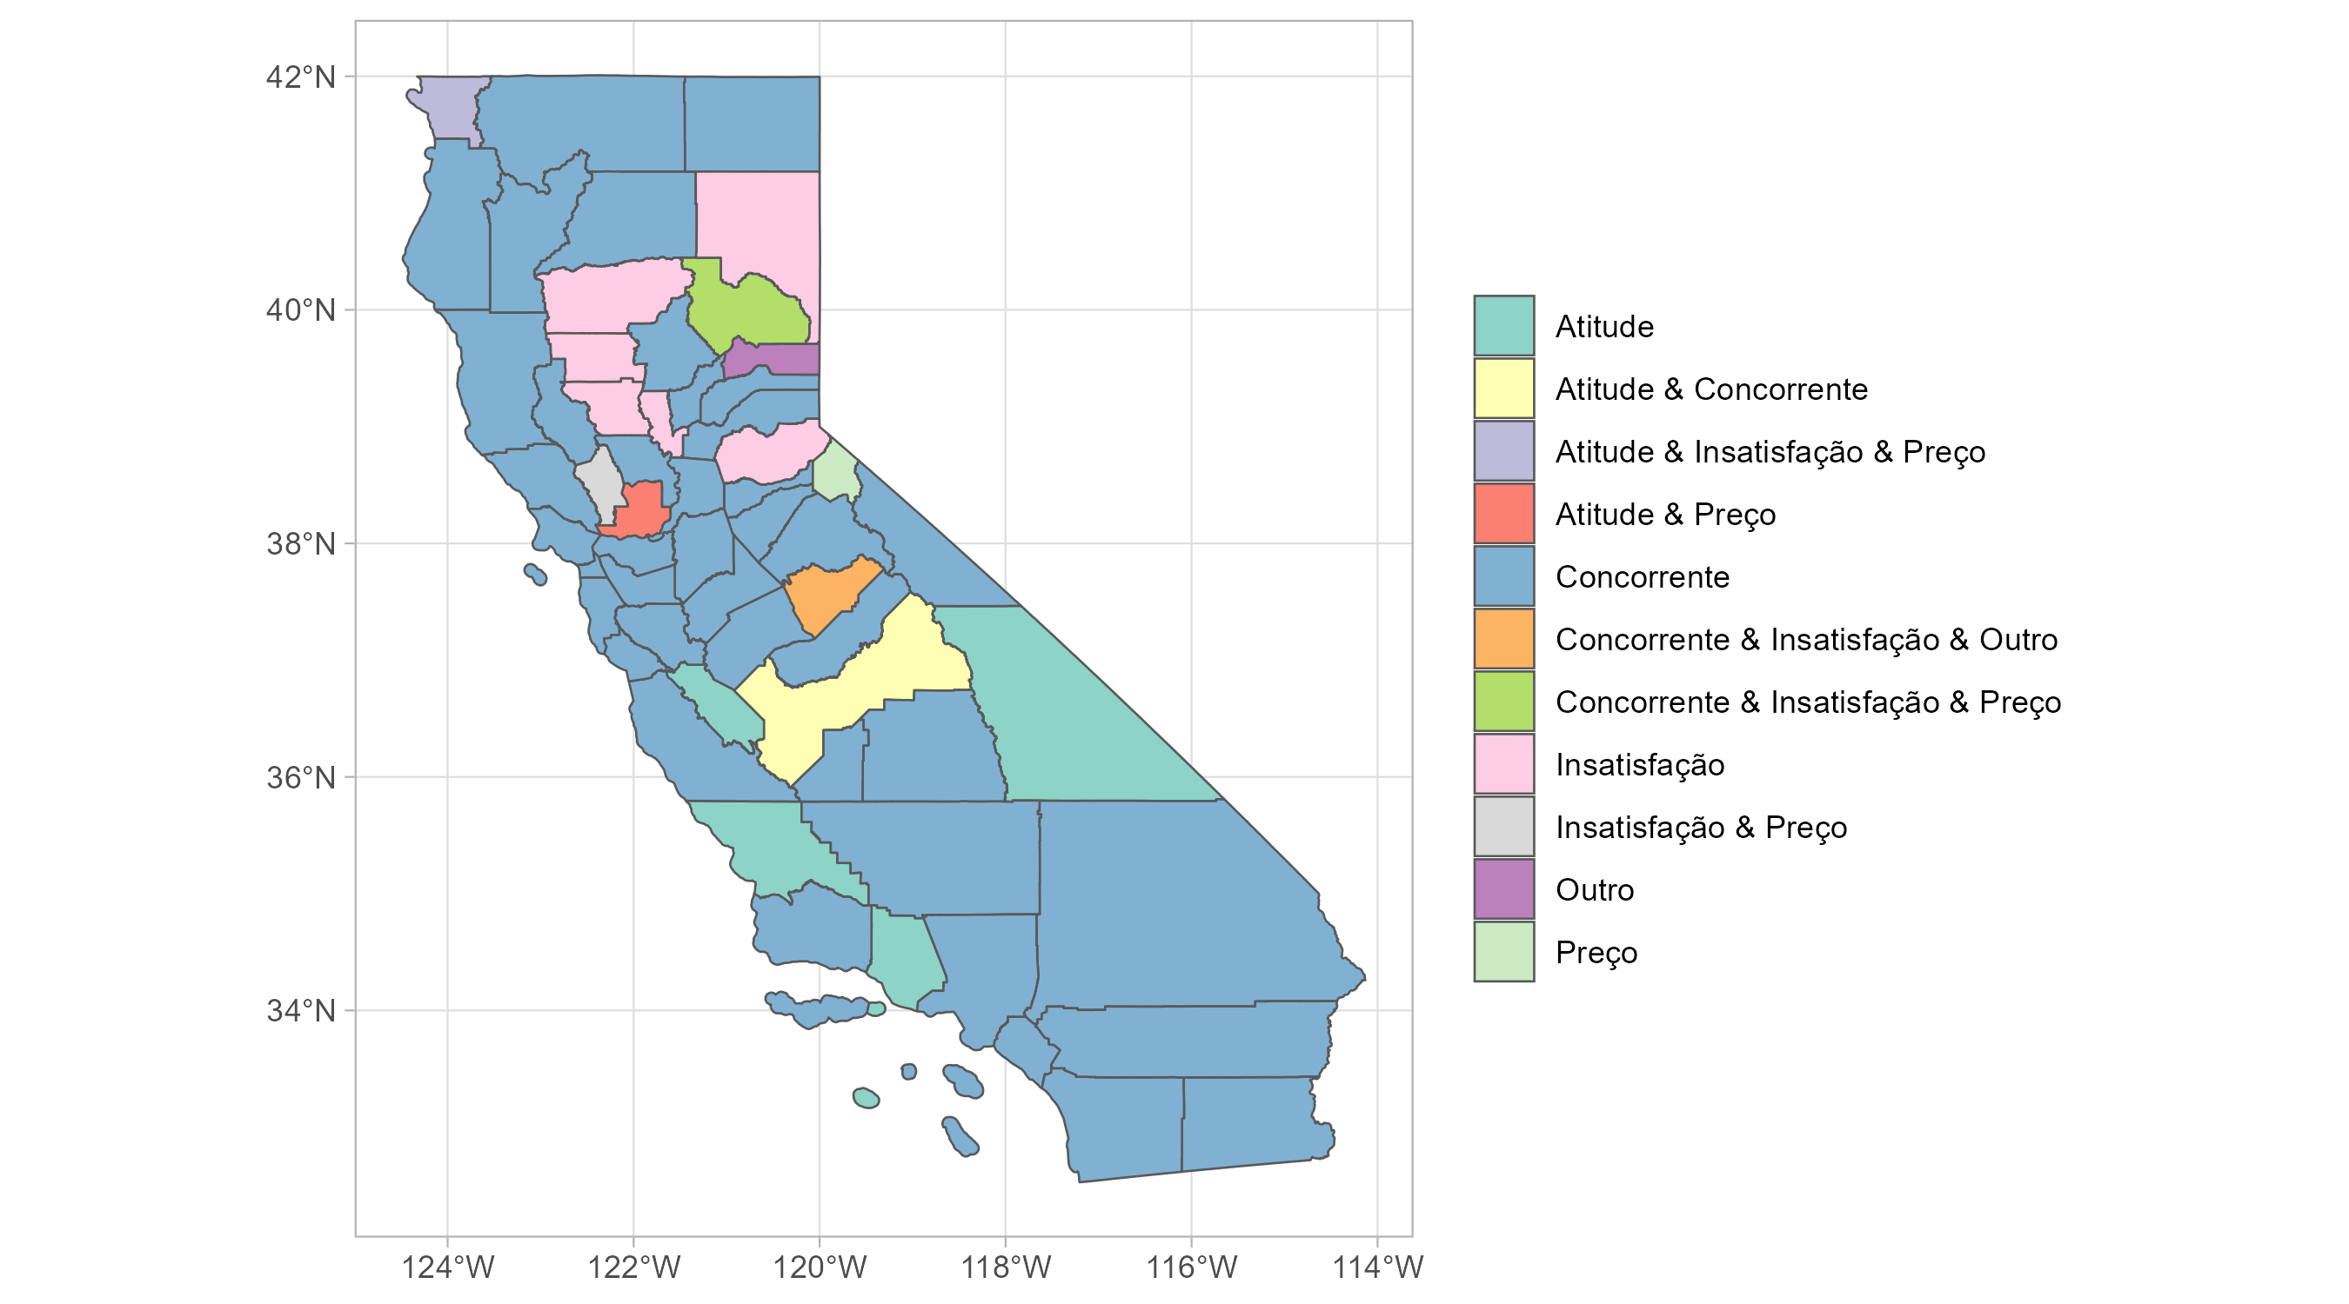
Motivos mais frequentes de churn, por condado

Slide 9
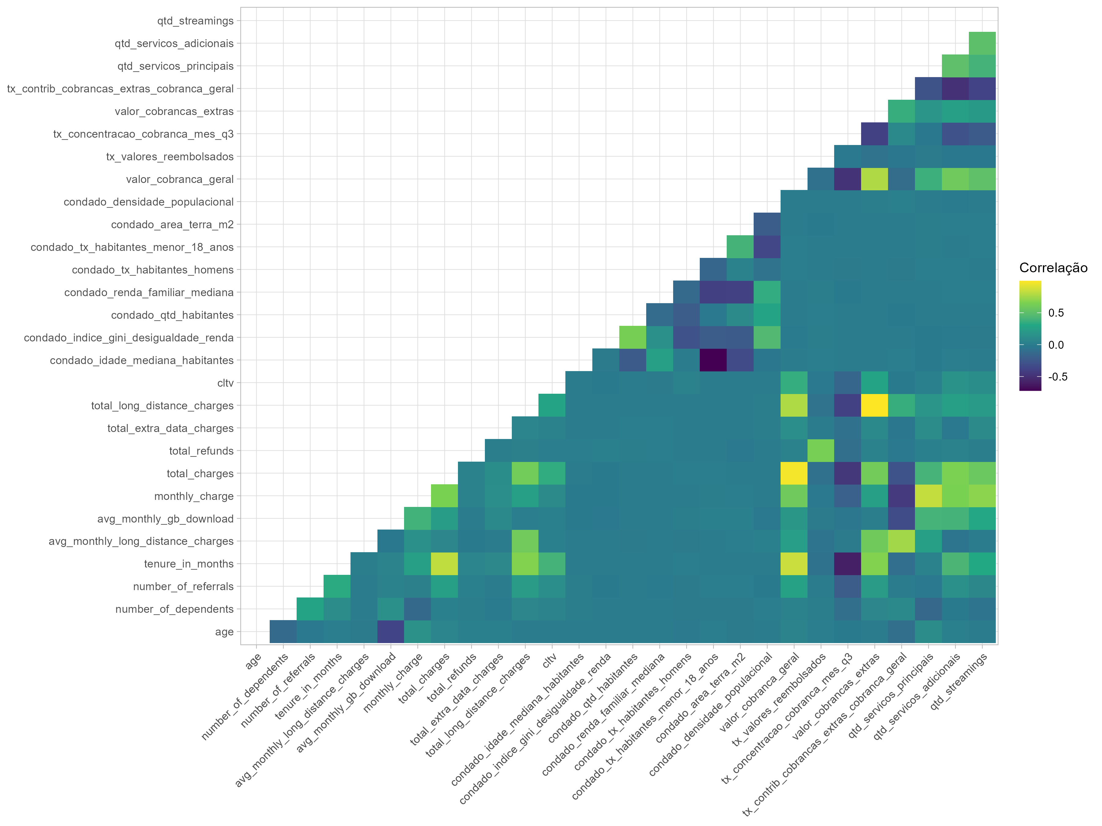
Dez maiores correlações, em valor absoluto, entre variáveis preditoras numéricas

Slide 10
Número de observações para as quais dados geográficos de cep estão faltando

Slide 11
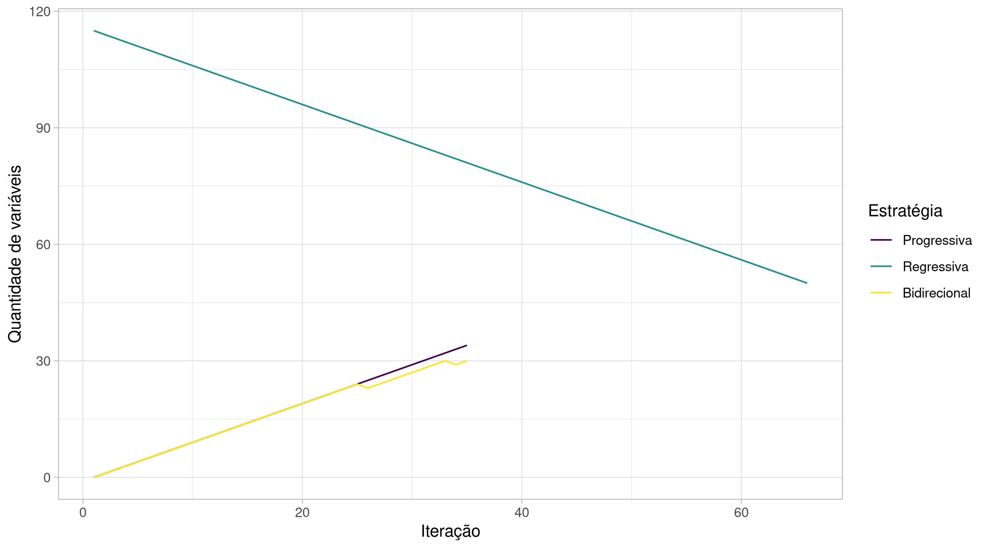
Quantidade de variáveis selecionadas, em cada iteração do procedimento de seleção gradual, para diferentes estratégias

Slide 12
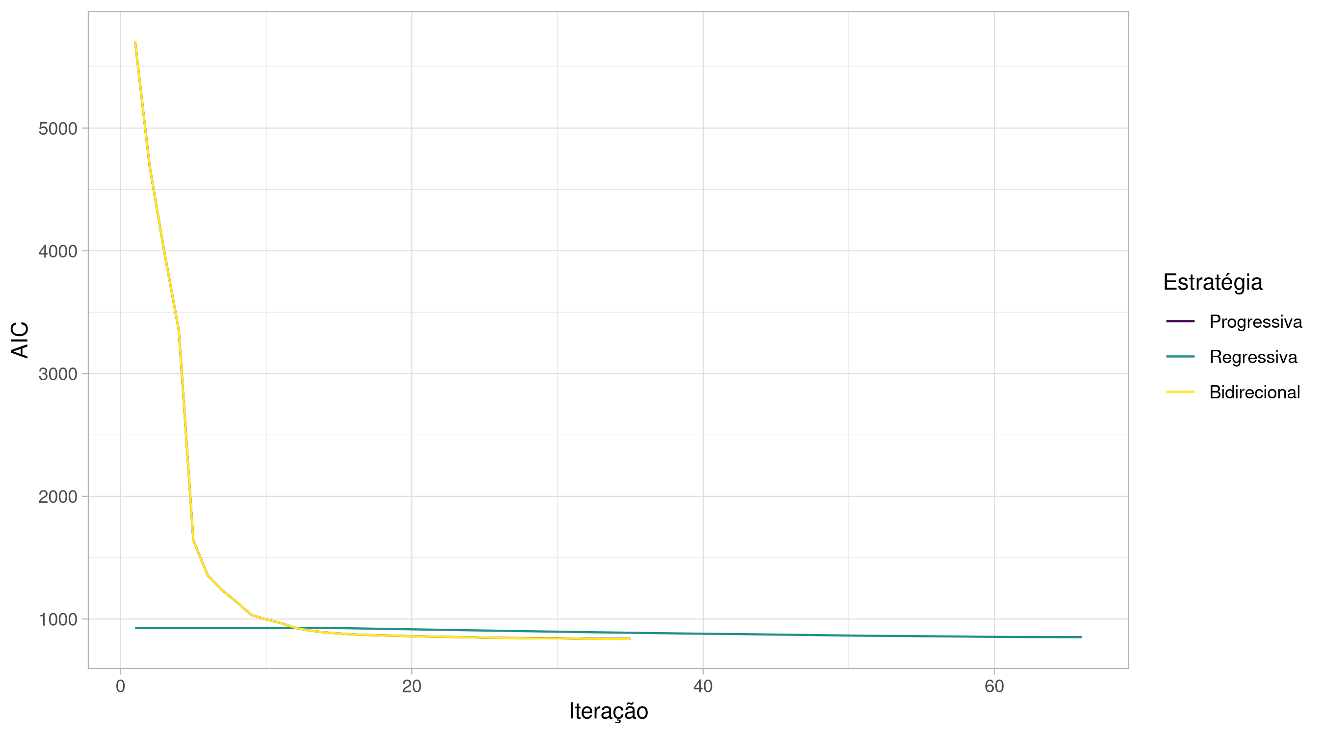
Redução do AIC, a cada iteração do procedimento de seleção gradual de variáveis, para diferentes estratégias

Slide 13
Resumo das reduções de AIC, no treinamento dos modelos de regressão logística, com diferentes estratégias de seleção

Slide 14
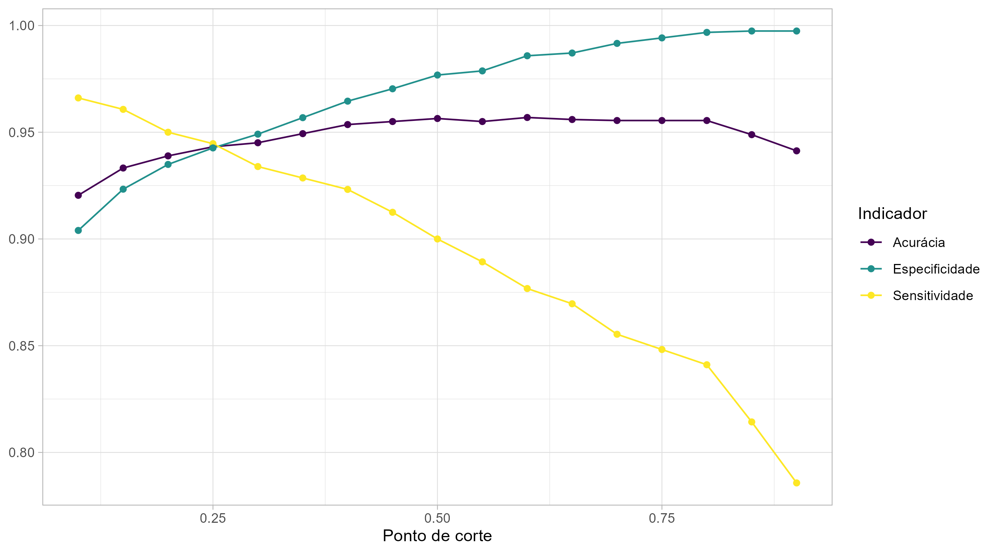
Indicadores da capacidade preditiva do modelo de regressão logística com seleção bidirecional de variáveis, para diferentes pontos de corte

Slide 15
Coeficientes estimados para cada uma das variáveis preditoras do modelo de regressão logística clássica

Slide 16
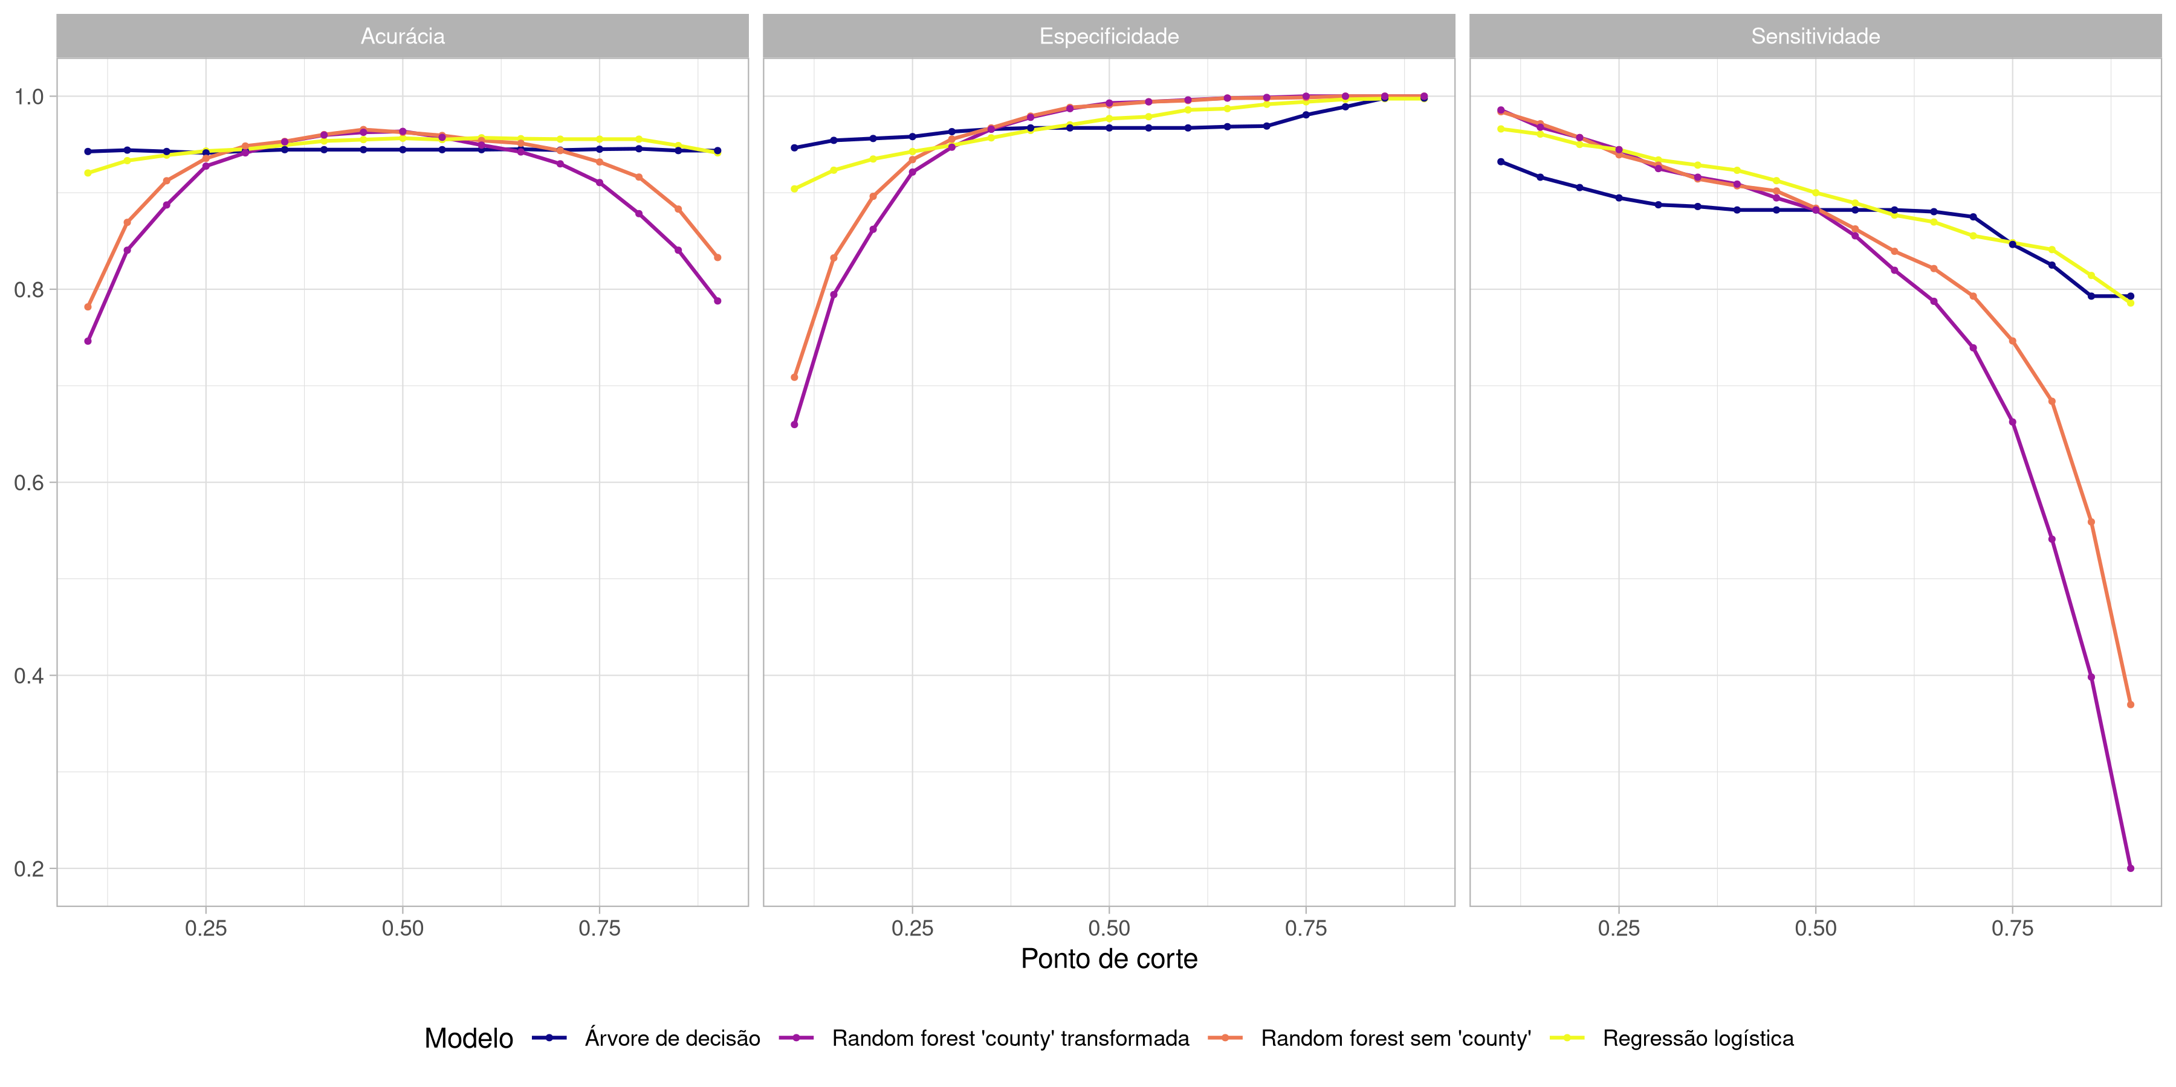
Indicadores da capacidade preditiva dos diversos modelos estimados, para diferentes pontos de corte

